Slide 1


Slide 2



Programación I
politecnicointernacional.edu.co

Slide 3
“Celebra cada pequeña victoria.”
politecnicointernacional.edu.co

Slide 4
AGENDA
Conceptos Java
BetPlay
Conclusiones
politecnicointernacional.edu.co

Slide 5

AWT
AWT, significa Abstract Window Toolkit, es una biblioteca de Java utilizada para crear interfaces de usuario gráficas (GUI, por sus siglas en inglés). AWT proporciona una serie de clases y métodos que permiten a los programadores crear ventanas, cuadros de diálogo, botones, campos de texto y otros elementos de interfaz gráfica de usuario en aplicaciones Java.
politecnicointernacional.edu.co

Slide 6
AWT
AWT es parte del núcleo de Java y proporciona una forma de interactuar con el sistema operativo subyacente para crear elementos de la interfaz de usuario que se integran con el entorno de ejecución nativo. Esto significa que las aplicaciones AWT pueden verse y comportarse de manera similar a las aplicaciones nativas de la plataforma en la que se ejecutan.
politecnicointernacional.edu.co

Slide 7
AWT - Componentes
Frame: El marco es una ventana principal de una aplicación AWT. Puede contener otros componentes, como botones, campos de texto, paneles, etc.
Button: Los botones son componentes que permiten a los usuarios realizar acciones cuando se hace clic en ellos.
TextField: Los campos de texto permiten al usuario ingresar y editar texto.
Label: Las etiquetas se utilizan para mostrar texto o información descriptiva en la interfaz de usuario.
Panel: Los paneles son contenedores que se utilizan para agrupar otros componentes.
politecnicointernacional.edu.co

Slide 8
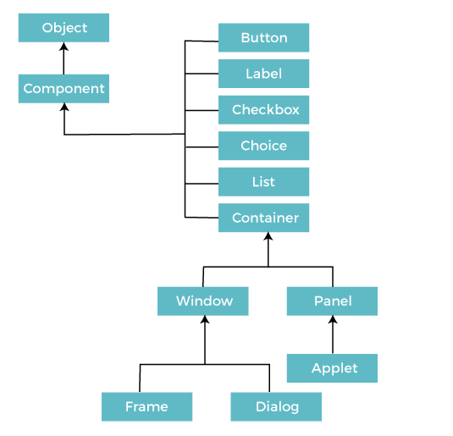
AWT - Componentes
politecnicointernacional.edu.co

Slide 9
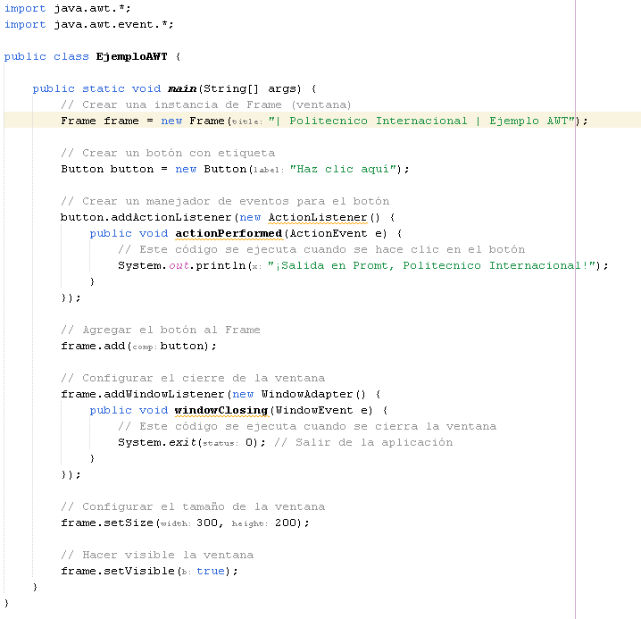
AWT - Componentes
politecnicointernacional.edu.co

Slide 10
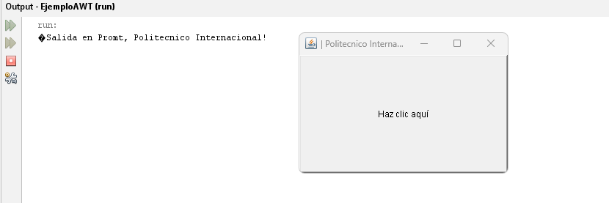
AWT - Componentes
politecnicointernacional.edu.co

Slide 11

Java Event Handling
El manejo de eventos en Java se refiere a la forma en que una aplicación Java responde a las interacciones del usuario o a otros eventos que ocurren durante la ejecución de un programa. Estos eventos pueden ser acciones del usuario, como hacer clic en un botón, mover el mouse, escribir en un campo de texto, presionar una tecla del teclado, etc., o eventos generados por el sistema o por otros componentes de la aplicación.
politecnicointernacional.edu.co

Slide 12
Java Event Handling
El manejo de eventos es fundamental en las aplicaciones de interfaz de usuario, ya que permite que la aplicación reaccione de manera apropiada a las acciones del usuario y a los cambios en el entorno de ejecución.
politecnicointernacional.edu.co

Slide 13
Java Event Handling
Interfaces de usuario gráficas (GUI): En las aplicaciones de escritorio, como las aplicaciones Swing o JavaFX, se utilizan eventos para responder a acciones del usuario, como hacer clic en botones, arrastrar elementos, escribir en campos de texto, etc.
Manejo de teclado y ratón: El manejo de eventos permite detectar y responder a eventos de teclado y mouse, como presionar teclas, mover el puntero del mouse y hacer clic en elementos de la interfaz de usuario.
.
politecnicointernacional.edu.co

Slide 14
Java Event Handling
Comunicación entre componentes: Las aplicaciones a menudo tienen múltiples componentes que necesitan comunicarse entre sí. Los eventos proporcionan un mecanismo para que los componentes notifiquen y respondan a cambios o acciones de otros componentes.
Temporización: Los eventos también se utilizan para implementar temporizadores y programación de tareas en un momento específico.
politecnicointernacional.edu.co

Slide 15
Java Event Handling
El manejo de eventos en Java se logra mediante el uso de clases y mecanismos específicos, como escuchadores de eventos (event listeners) y clases de eventos. Los escuchadores de eventos son interfaces que definen métodos para manejar eventos específicos, mientras que las clases de eventos encapsulan la información sobre el evento en sí.
politecnicointernacional.edu.co

Slide 16
Java Event Handling
El manejo de eventos en Java es esencial para crear aplicaciones interactivas y receptivas. Permite que una aplicación responda a las acciones del usuario y a otros eventos, lo que hace que las aplicaciones sean más dinámicas y funcionales.
politecnicointernacional.edu.co

Slide 17
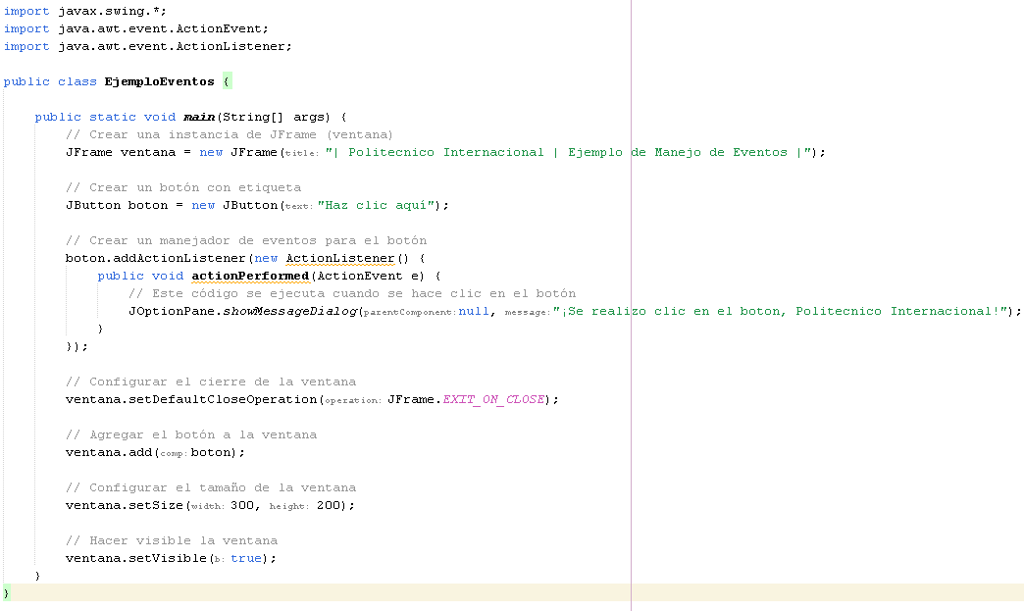
Java Event Handling
politecnicointernacional.edu.co

Slide 18
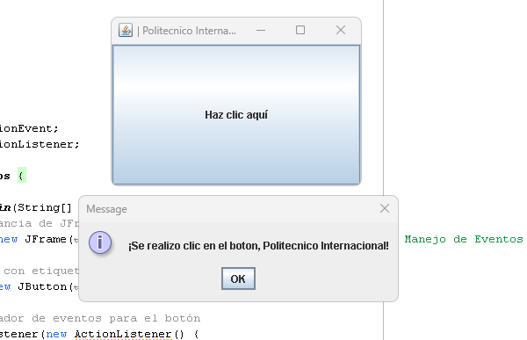
Java Event Handling
politecnicointernacional.edu.co

Slide 19

Java AWT Button
java.awt.Button es una clase proporcionada por la Biblioteca de Clases Abstractas de Java (AWT) que se utiliza para crear botones en aplicaciones de interfaz gráfica de usuario (GUI) en Java. Estos botones permiten a los usuarios interactuar con la aplicación haciendo clic en ellos. Cada botón puede tener una etiqueta de texto que describe su función, y se puede asociar un manejador de eventos para responder a los clics de los usuarios.
politecnicointernacional.edu.co

Slide 20
Java AWT Button
java.awt.Button se utiliza para crear botones que representan acciones o comandos que los usuarios pueden realizar en una aplicación Java con una interfaz gráfica. Los botones son componentes esenciales en la construcción de interfaces de usuario interactivas.
politecnicointernacional.edu.co

Slide 21
Java AWT Button
java.awt.Button se utiliza para crear botones que representan acciones o comandos que los usuarios pueden realizar en una aplicación Java con una interfaz gráfica. Los botones son componentes esenciales en la construcción de interfaces de usuario interactivas.
politecnicointernacional.edu.co

Slide 22
Java AWT Button
java.awt.Button sirve para permitir que los usuarios interactúen con una aplicación Java haciendo clic en botones. Cuando un usuario hace clic en un botón, se dispara un evento que puede ser manejado por el programa para realizar una acción específica. Por ejemplo, puedes usar un botón para guardar un archivo, enviar un formulario, cerrar una ventana o cualquier otra acción que sea relevante para tu aplicación
politecnicointernacional.edu.co

Slide 23
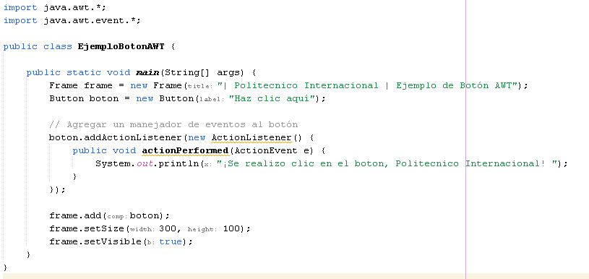
Java AWT Button
politecnicointernacional.edu.co

Slide 24
Java AWT Button
politecnicointernacional.edu.co

Slide 25

Java AWT Label
java.awt.Label es una clase proporcionada por la Biblioteca de Clases Abstractas de Java (AWT) que se utiliza para crear etiquetas de texto en aplicaciones de interfaz gráfica de usuario (GUI) en Java. Estas etiquetas se utilizan principalmente para mostrar información descriptiva o texto estático en una interfaz de usuario. No son interactivas, es decir, los usuarios no pueden interactuar directamente con ellas.
politecnicointernacional.edu.co

Slide 26
Java AWT Label
java.awt.Label se utiliza para mostrar texto o información descriptiva en una interfaz gráfica de usuario en Java. Puede utilizarse para etiquetar otros componentes, como campos de texto, botones u otros elementos de la GUI, para proporcionar información sobre su función o contenido.
politecnicointernacional.edu.co

Slide 27
Java AWT Label
java.awt.Label sirve para proporcionar etiquetas descriptivas en una interfaz de usuario. Estas etiquetas ayudan a los usuarios a comprender la función de los elementos cercanos o a proporcionar información adicional. A menudo se usan en formularios, paneles u otras ventanas para mejorar la usabilidad y la comprensión de la interfaz de usuario.
politecnicointernacional.edu.co

Slide 28
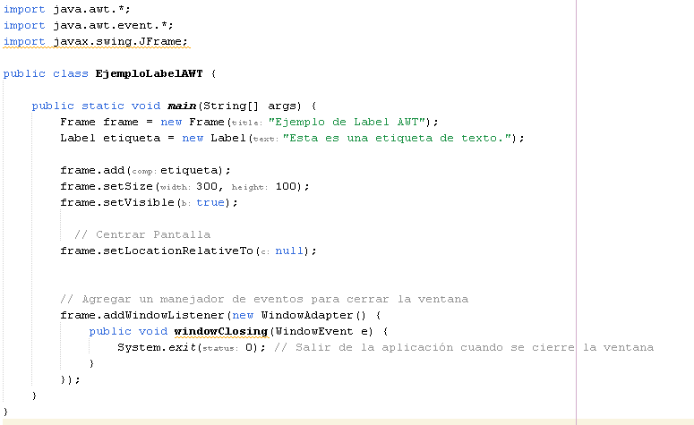
Java AWT Label
politecnicointernacional.edu.co

Slide 29
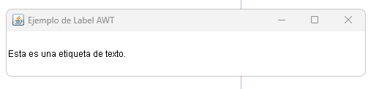
Java AWT Label
politecnicointernacional.edu.co

Slide 30
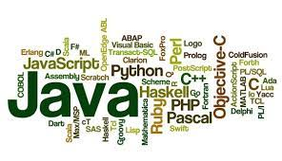
Java AWT TextField
Java AWT TextField es un componente gráfico proporcionado por la biblioteca AWT (Abstract Window Toolkit) de Java. Este componente se utiliza para permitir a los usuarios ingresar texto de una sola línea en una aplicación de interfaz gráfica de usuario (GUI
politecnicointernacional.edu.co

Slide 31
Java AWT TextField
Entrada de texto: Permite a los usuarios ingresar texto, como nombres de usuario, contraseñas, números u otra información de texto en una ventana de la aplicación Java.
Recopilación de datos: Facilita la recopilación de datos de entrada del usuario, que luego se pueden utilizar en la lógica de la aplicación para realizar diversas acciones, como cálculos, consultas a bases de datos o manipulación de datos.
politecnicointernacional.edu.co

Slide 32
Java AWT TextField
Interacción con el usuario: Proporciona una forma interactiva para que los usuarios ingresen datos en una aplicación, lo que mejora la experiencia del usuario y hace que la aplicación sea más amigable.
Captura de eventos: Puede asociarse con escuchadores de eventos para capturar y responder a eventos de usuario, como cuando el usuario presiona la tecla "Enter" o hace clic en otro componente después de ingresar texto.
politecnicointernacional.edu.co

Slide 33
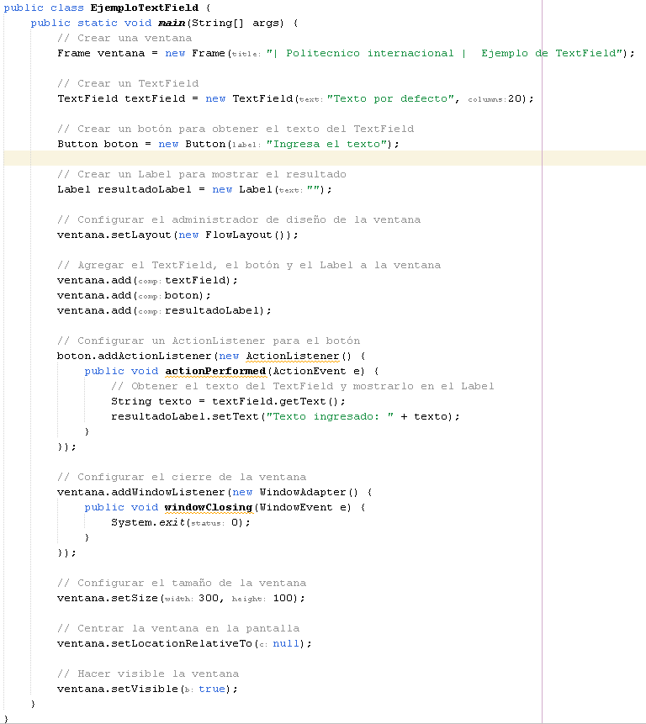
Java AWT TextField
politecnicointernacional.edu.co

Slide 34
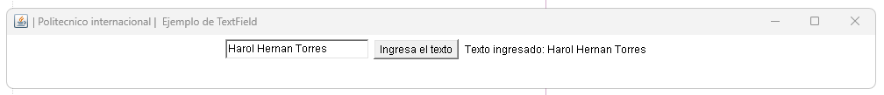
Java AWT TextField
politecnicointernacional.edu.co

Slide 35

Java AWT TextArea
Java AWT TextArea es otro componente gráfico proporcionado por la biblioteca AWT (Abstract Window Toolkit) de Java. A diferencia de TextField, que permite la entrada de texto de una sola línea, TextArea se utiliza para permitir a los usuarios ingresar y mostrar texto de múltiples líneas en una aplicación de interfaz gráfica de usuario (GUI)
politecnicointernacional.edu.co

Slide 36
Java AWT TextArea
Entrada y visualización de texto multilineal: Permite a los usuarios ingresar texto en varios párrafos o líneas de texto, lo que es útil para capturar texto más extenso, como comentarios, descripciones o notas.
Edición de texto: Proporciona una interfaz de edición de texto enriquecido que incluye capacidades de copiar, cortar, pegar, deshacer y rehacer, lo que permite a los usuarios interactuar y modificar el texto de manera eficiente.
politecnicointernacional.edu.co

Slide 37
Java AWT TextArea
Visualización de datos: Puede usarse para mostrar grandes cantidades de texto que no cabrían en un solo TextField, lo que es especialmente útil cuando se necesita mostrar información detallada o registros extensos.
Captura de eventos: Al igual que con otros componentes AWT, TextArea se puede configurar para capturar eventos, como cuando el usuario presiona una tecla o realiza una acción específica en el área de texto.
politecnicointernacional.edu.co

Slide 38
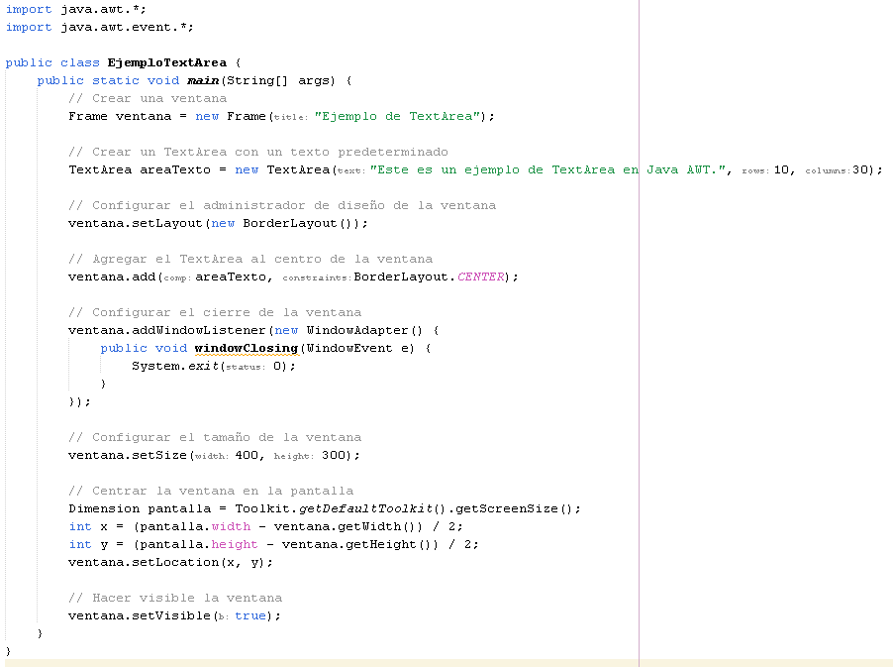
Java AWT TextArea
politecnicointernacional.edu.co

Slide 39
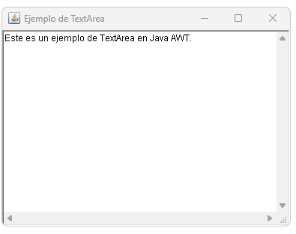
Java AWT TextArea
politecnicointernacional.edu.co

Slide 40

Java AWT CheckBox
Java AWT Checkbox es un componente gráfico proporcionado por la biblioteca AWT (Abstract Window Toolkit) de Java. Este componente se utiliza para permitir a los usuarios seleccionar una o varias opciones de un conjunto de opciones disponibles.
politecnicointernacional.edu.co

Slide 41
Java AWT CheckBox
Selección de opciones: Proporciona una forma de presentar múltiples opciones al usuario en forma de casillas de verificación (checkboxes), donde el usuario puede marcar o desmarcar una o varias de ellas según su elección.
Selección múltiple: A diferencia de un componente como RadioButton, que permite al usuario seleccionar una sola opción de un grupo, Checkbox permite al usuario seleccionar múltiples opciones independientes entre sí.
politecnicointernacional.edu.co

Slide 42
Java AWT CheckBox
Configuración de preferencias o ajustes: Se utiliza comúnmente en aplicaciones de configuración o preferencias de usuario, donde el usuario puede habilitar o deshabilitar características específicas o elegir entre diferentes opciones de configuración.
Interacción con el usuario: Mejora la interacción del usuario al proporcionar una forma visualmente clara de indicar las preferencias o selecciones, lo que facilita la comunicación de la elección del usuario a la aplicación.
politecnicointernacional.edu.co

Slide 43
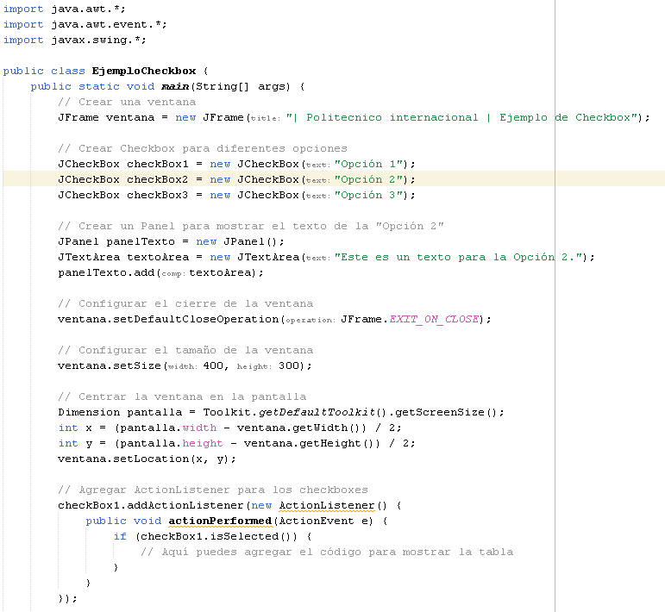
Java AWT CheckBox
politecnicointernacional.edu.co

Slide 44
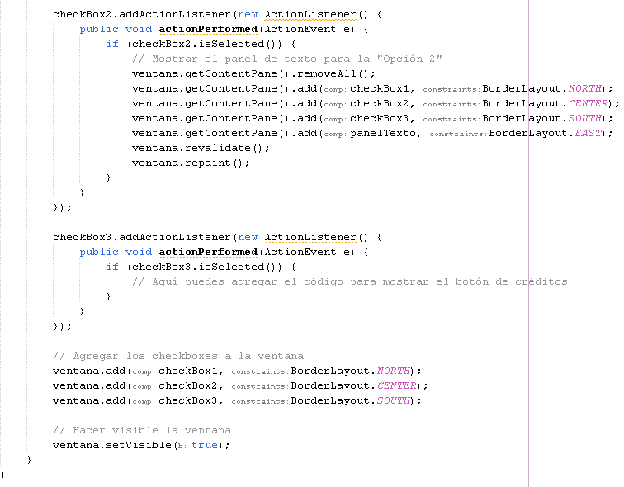
Java AWT CheckBox
politecnicointernacional.edu.co

Slide 45
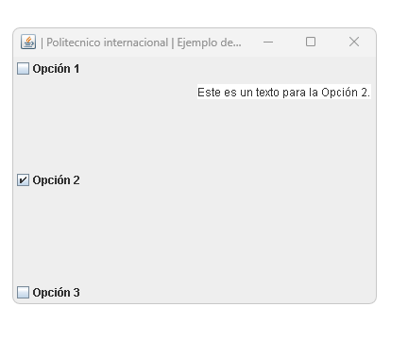
Java AWT CheckBox
politecnicointernacional.edu.co

Slide 46

Java AWT CheckBoxGroup
Java AWT CheckboxGroup es una clase proporcionada por la biblioteca AWT (Abstract Window Toolkit) de Java que se utiliza para agrupar varios Checkbox en una ventana de tal manera que solo uno de ellos pueda estar seleccionado en un momento dado
politecnicointernacional.edu.co

Slide 47
Java AWT CheckBoxGroup
Agrupar Checkbox: Permite agrupar varios Checkbox relacionados en una ventana de manera que, al seleccionar uno de ellos, se deseleccione automáticamente cualquier otro Checkbox en el mismo grupo. Esto garantiza que solo un elemento del grupo esté seleccionado en un momento dado.
Selección exclusiva: Proporciona una forma sencilla de implementar la selección exclusiva en conjuntos de opciones relacionadas. Por ejemplo, en un grupo de opciones de género (masculino, femenino, otro), solo se puede seleccionar una opción a la vez.
Simplificar el código: Al utilizar CheckboxGroup, se reduce la necesidad de escribir código adicional para gestionar la exclusión mutua entre los Checkbox del mismo grupo.
politecnicointernacional.edu.co

Slide 48
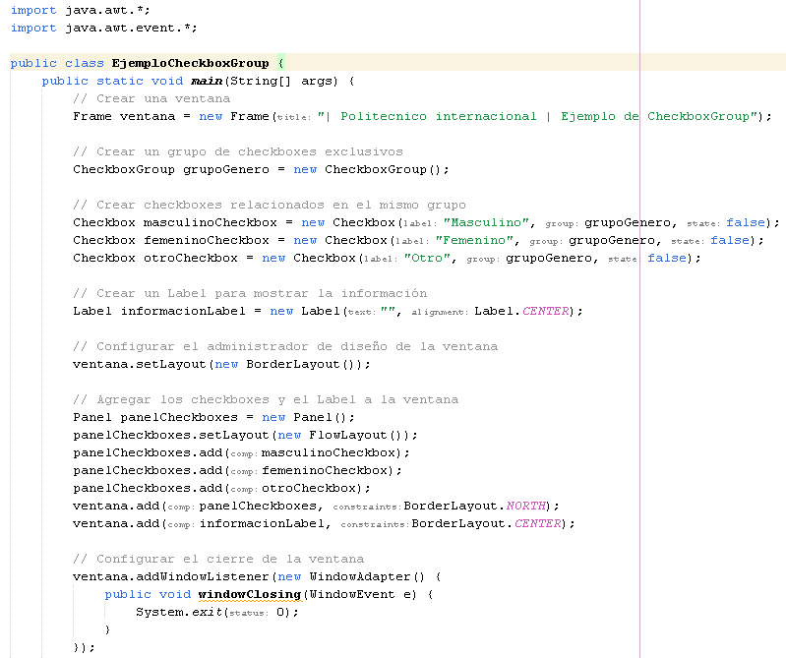
Java AWT CheckBoxGroup
politecnicointernacional.edu.co

Slide 49
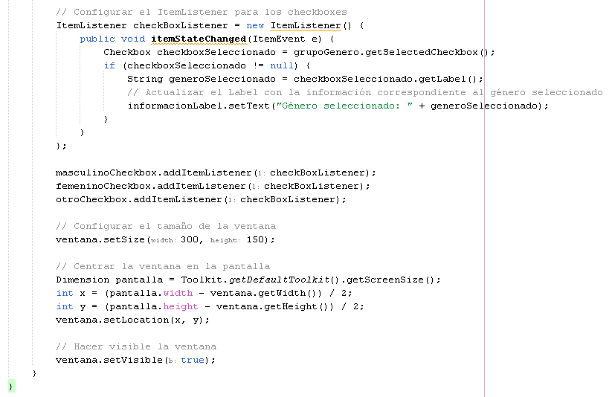
Java AWT CheckBoxGroup
politecnicointernacional.edu.co

Slide 50
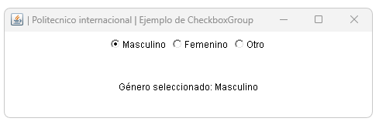
Java AWT CheckBoxGroup
politecnicointernacional.edu.co

Slide 51

Java AWT Choice
Java AWT Choice es un componente gráfico proporcionado por la biblioteca AWT (Abstract Window Toolkit) de Java. Este componente se utiliza para crear una lista desplegable de opciones que permite al usuario seleccionar una única opción de un conjunto predefinido.
politecnicointernacional.edu.co

Slide 52
Java AWT Choice
Selección de una opción: Permite al usuario seleccionar una opción de una lista de elementos desplegados. Solo se puede seleccionar una opción a la vez.
Menús desplegables: Se utiliza comúnmente para crear menús desplegables en aplicaciones de interfaz gráfica de usuario (GUI), donde el usuario puede seleccionar una opción de una lista predefinida.
Conservar espacio en la interfaz de usuario: Es útil cuando se desea proporcionar un conjunto de opciones, pero se quiere ahorrar espacio en la ventana de la aplicación hasta que el usuario interactúe con él.
Interfaz de usuario amigable: Ayuda a crear interfaces de usuario más amigables al agrupar opciones relacionadas en una lista desplegable, lo que facilita la elección para el usuario.
politecnicointernacional.edu.co

Slide 53
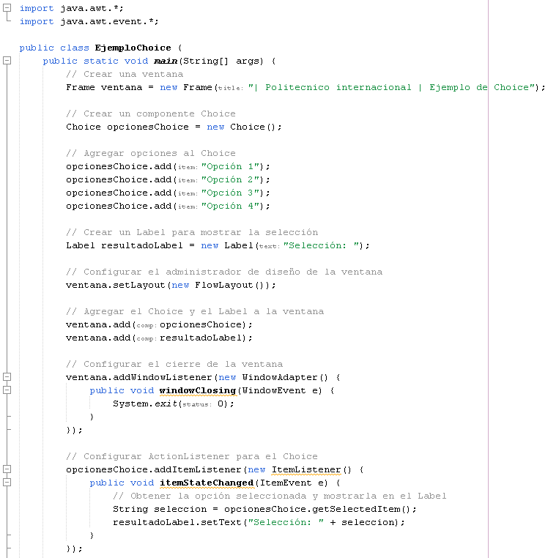
Java AWT Choice
politecnicointernacional.edu.co

Slide 54
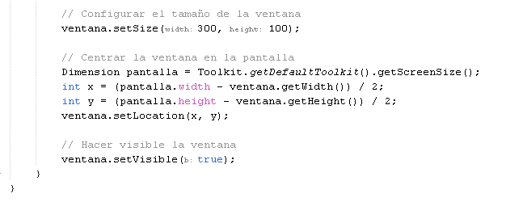
Java AWT Choice
politecnicointernacional.edu.co

Slide 55
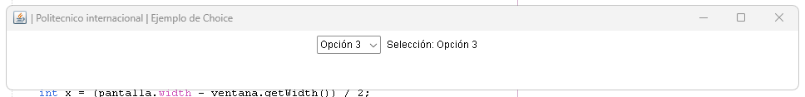
Java AWT Choice
politecnicointernacional.edu.co

Slide 56
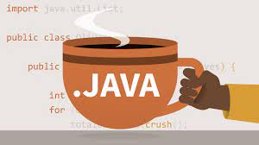
Java AWT List
Java AWT List es un componente gráfico proporcionado por la biblioteca AWT (Abstract Window Toolkit) de Java. Este componente se utiliza para crear listas de elementos, donde el usuario puede seleccionar uno o varios elementos de una lista predefinida
politecnicointernacional.edu.co

Slide 57
Java AWT List
Selección de elementos: Permite al usuario seleccionar uno o varios elementos de una lista predefinida de opciones. A diferencia de Choice, que permite seleccionar una sola opción, List permite selección múltiple.
Listas de opciones: Se utiliza comúnmente para crear listas de opciones en aplicaciones de interfaz gráfica de usuario (GUI), donde el usuario puede seleccionar una o varias opciones de una lista.
Gestión de selecciones múltiples: Es especialmente útil cuando se necesita permitir al usuario seleccionar varios elementos de una lista, como en la selección de elementos en una lista de reproducción de música o la selección de varios archivos en un explorador de archivos.
Interfaz de usuario versátil: Puede adaptarse a una variedad de situaciones en las que se requiere una selección de elementos de una lista predefinida en una interfaz gráfica de usuario.
politecnicointernacional.edu.co

Slide 58
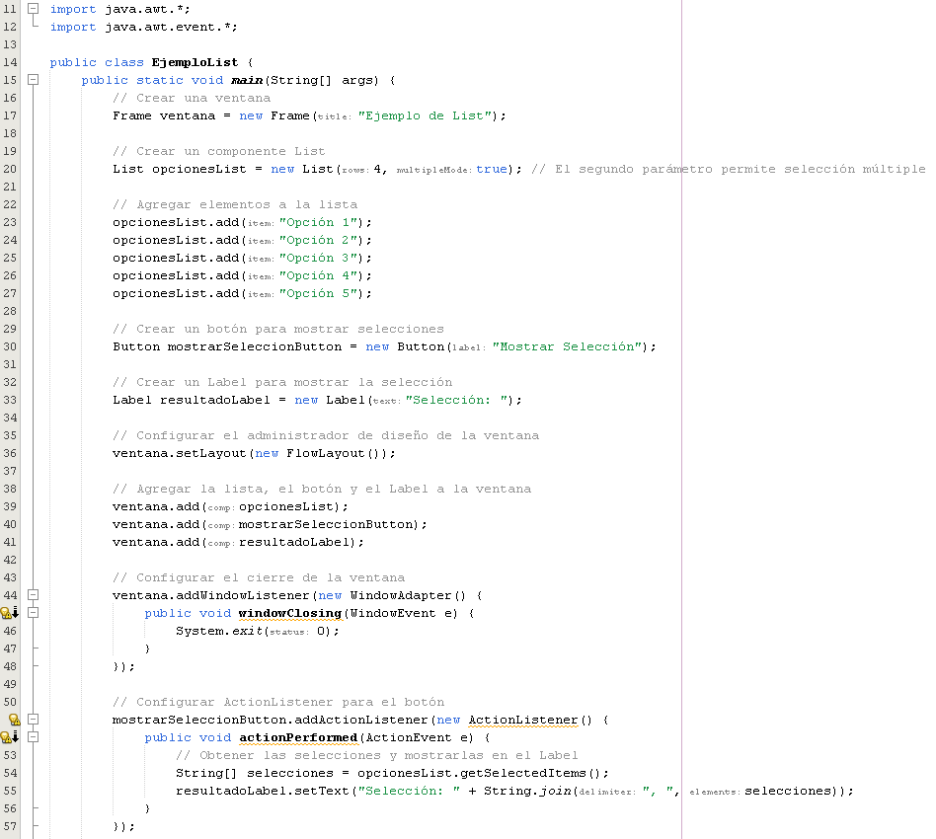
Java AWT List
politecnicointernacional.edu.co

Slide 59
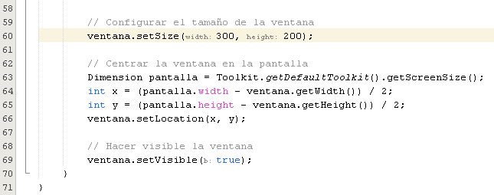
Java AWT List
politecnicointernacional.edu.co

Slide 60
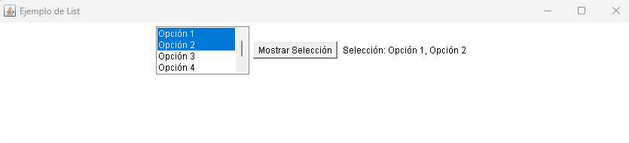
Java AWT List
politecnicointernacional.edu.co

Slide 61

Java AWT Canvas
Java AWT Canvas es un componente gráfico proporcionado por la biblioteca AWT (Abstract Window Toolkit) de Java. Se utiliza para proporcionar un área de dibujo en una ventana de aplicación donde los desarrolladores pueden realizar representaciones personalizadas y gráficos a través de la manipulación directa de gráficos en 2D
politecnicointernacional.edu.co

Slide 62
Java AWT Canvas
Dibujo personalizado: Proporciona un lienzo en blanco donde los desarrolladores pueden realizar dibujos personalizados, gráficos, gráficos vectoriales y representaciones visuales específicas para su aplicación.
Animaciones: Puede ser utilizado para crear animaciones personalizadas al redibujar el contenido del lienzo a intervalos regulares, lo que permite crear efectos de movimiento y transiciones suaves.
politecnicointernacional.edu.co

Slide 63
Java AWT Canvas
Gráficos 2D: Es especialmente útil cuando se necesita dibujar gráficos 2D personalizados, como gráficos de datos, diagramas, gráficos de juego y otras representaciones visuales.
Interacción con el usuario: Permite interactuar con el usuario mediante la captura de eventos del mouse y del teclado en el lienzo para realizar acciones específicas en respuesta a la interacción del usuario.
Personalización de componentes: Puede usarse para personalizar la apariencia y el comportamiento de otros componentes gráficos, como botones personalizados o controles deslizantes personalizados.
politecnicointernacional.edu.co

Slide 64
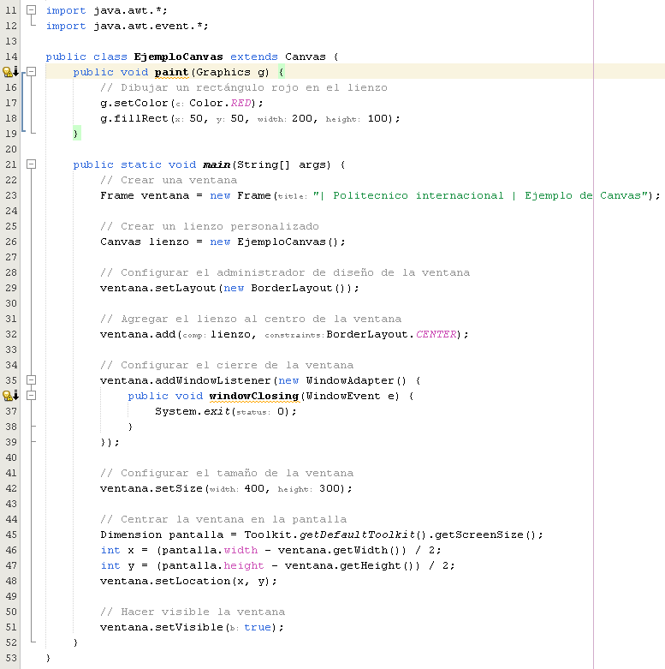
Java AWT Canvas
politecnicointernacional.edu.co

Slide 65
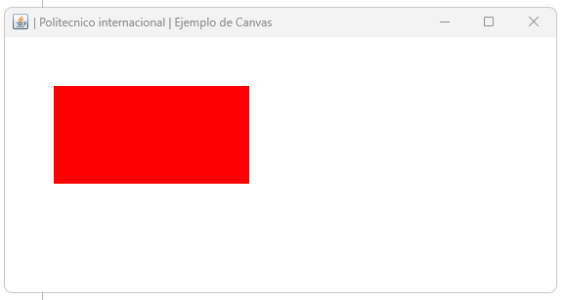
Java AWT Canvas
politecnicointernacional.edu.co

Slide 66

Java AWT Scrollbar
Java AWT Scrollbar es un componente gráfico proporcionado por la biblioteca AWT (Abstract Window Toolkit) de Java. Se utiliza para permitir la interacción del usuario con áreas desplazables, como ventanas de visualización, paneles o componentes que muestran una cantidad mayor de contenido que lo que cabe en la pantalla en un momento dado.
politecnicointernacional.edu.co

Slide 67
Java AWT Scrollbar
Desplazamiento de contenido: Proporciona una forma de desplazar el contenido dentro de un área o componente que no cabe completamente en la pantalla. Esto es útil para navegar por listas largas, documentos extensos, imágenes grandes y otras áreas de contenido.
Control de navegación: Permite al usuario controlar la posición visible del contenido desplazando la barra de desplazamiento hacia arriba o hacia abajo (en el caso de una barra de desplazamiento vertical) o hacia la izquierda y hacia la derecha (en el caso de una barra de desplazamiento horizontal).
politecnicointernacional.edu.co

Slide 68
Java AWT Scrollbar
Eventos de desplazamiento: Puede utilizarse para capturar eventos de desplazamiento, lo que permite a la aplicación responder a los cambios en la posición de la barra de desplazamiento y actualizar el contenido en consecuencia.
Personalización: Puede personalizarse para ajustarse a las necesidades específicas de la interfaz de usuario, como la personalización de la apariencia y el comportamiento de la barra de desplazamiento.
politecnicointernacional.edu.co

Slide 69
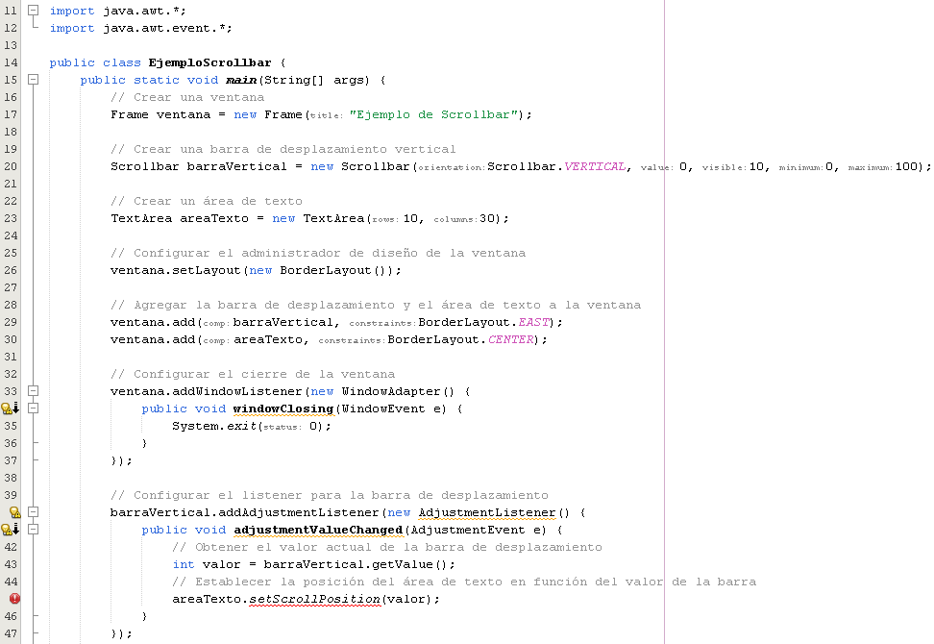
Java AWT Scrollbar
politecnicointernacional.edu.co

Slide 70
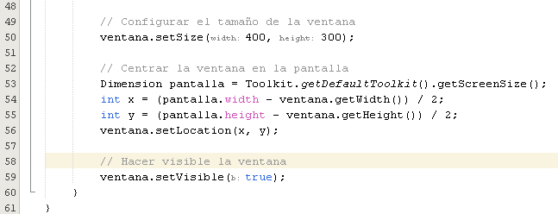
Java AWT Scrollbar
politecnicointernacional.edu.co

Slide 71
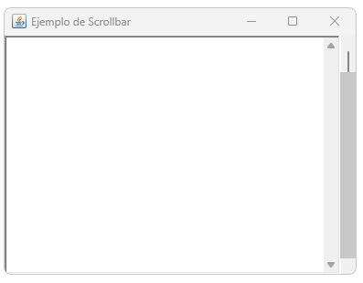
Java AWT Scrollbar
politecnicointernacional.edu.co

Slide 72

Java AWT MenuItem y Menu
Java AWT MenuItem y Menu son componentes gráficos proporcionados por la biblioteca AWT (Abstract Window Toolkit) de Java que se utilizan para crear menús y elementos de menú en una interfaz de usuario
politecnicointernacional.edu.co

Slide 73
Java AWT MenuItem y Menu
Menu (java.awt.Menu)
Definición: Un objeto Menu representa un menú desplegable en una aplicación de interfaz de usuario. Es un contenedor de elementos de menú (MenuItem) que se pueden seleccionar.
Función: El componente Menu se utiliza para agrupar y organizar elementos de menú relacionados en una estructura de menú jerárquica. Puede contener submenús (Menu) y elementos de menú (MenuItem) que pueden ser seleccionados por el usuario.
politecnicointernacional.edu.co

Slide 74
Java AWT MenuItem y Menu
MenuItem (java.awt.MenuItem)
Definición: Un objeto MenuItem representa un elemento de menú individual en una aplicación de interfaz de usuario. Puede estar contenido dentro de un menú (Menu) o aparecer directamente en la barra de menús de una ventana.
Función: Los componentes MenuItem se utilizan para proporcionar opciones o comandos que el usuario puede seleccionar desde un menú. Estos elementos de menú pueden desencadenar acciones cuando se seleccionan, como abrir una ventana, realizar una operación o mostrar un cuadro de diálogo.
politecnicointernacional.edu.co

Slide 75
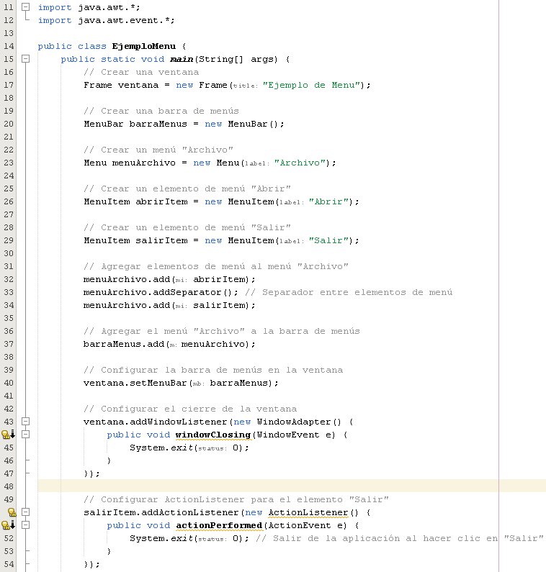
Java AWT MenuItem y Menu
politecnicointernacional.edu.co

Slide 76
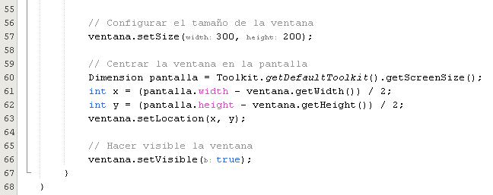
Java AWT MenuItem y Menu
politecnicointernacional.edu.co

Slide 77
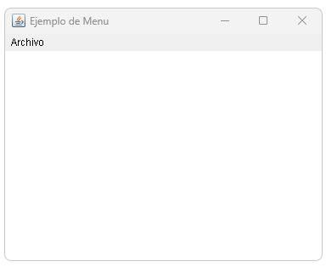
Java AWT MenuItem y Menu
politecnicointernacional.edu.co

Slide 78

Java AWT PopupMenu
Java AWT PopupMenu es un componente gráfico proporcionado por la biblioteca AWT (Abstract Window Toolkit) de Java. Este componente se utiliza para crear menús contextuales o emergentes que aparecen en respuesta a una acción específica del usuario, generalmente un clic derecho del mouse en una ventana o componente de la interfaz de usuario.
politecnicointernacional.edu.co

Slide 79
Java AWT PopupMenu
Menús contextuales: Permite crear menús que aparecen en respuesta a eventos del mouse, como un clic derecho en un área específica de una ventana o componente.
Acciones contextualmente relevantes: Se utiliza para proporcionar opciones de menú que son relevantes para el contexto en el que se activa el menú emergente. Esto puede incluir acciones relacionadas con elementos seleccionados o el área en la que se hizo clic.
politecnicointernacional.edu.co

Slide 80
Java AWT PopupMenu
Interfaz de usuario receptiva: Mejora la experiencia del usuario al proporcionar acceso rápido a acciones comunes o funciones específicas en función de la posición del cursor en la interfaz de usuario.
Personalización: Puede personalizarse para incluir una variedad de elementos de menú, como elementos de menú de acción, elementos de menú de submenú y elementos de menú de verificación.
politecnicointernacional.edu.co

Slide 81
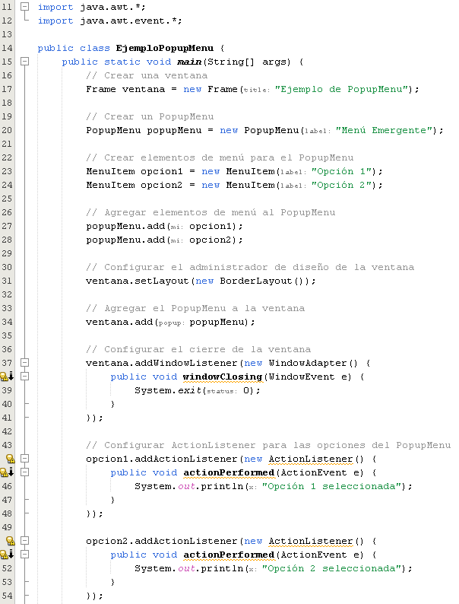
Java AWT PopupMenu
politecnicointernacional.edu.co

Slide 82
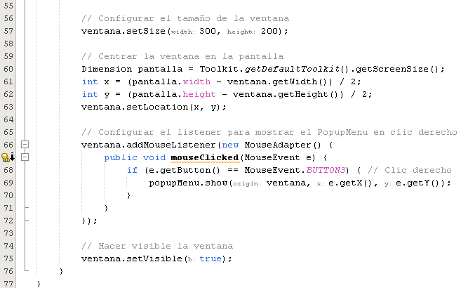
Java AWT PopupMenu
politecnicointernacional.edu.co

Slide 83
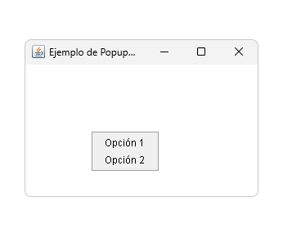
Java AWT PopupMenu
politecnicointernacional.edu.co

Slide 84

Java AWT Panel
Java AWT Panel es un componente gráfico proporcionado por la biblioteca AWT (Abstract Window Toolkit) de Java. Sirve para actuar como un contenedor de componentes secundarios (como botones, etiquetas, campos de texto, etc.) dentro de una ventana o un contenedor principal.
politecnicointernacional.edu.co

Slide 85
Java AWT Panel
Organización de componentes: Proporciona una manera de agrupar y organizar otros componentes gráficos de la interfaz de usuario en un área definida dentro de una ventana o un contenedor principal.
Mejora de la estructura: Ayuda a mejorar la estructura de la interfaz de usuario al dividir una ventana en áreas o secciones lógicas, cada una de las cuales puede contener un conjunto específico de componentes.
politecnicointernacional.edu.co

Slide 86
Java AWT Panel
Aislamiento de funcionalidad: Permite agrupar componentes que realizan una función similar o están relacionados en una unidad coherente, lo que facilita la administración y el mantenimiento del código.
Personalización de diseño: Puede personalizarse con un administrador de diseño para controlar la disposición y la apariencia de los componentes secundarios dentro del panel.
Reutilización de componentes: Los paneles se pueden reutilizar en diferentes partes de la aplicación para mantener la consistencia en la apariencia y la funcionalidad.
politecnicointernacional.edu.co

Slide 87
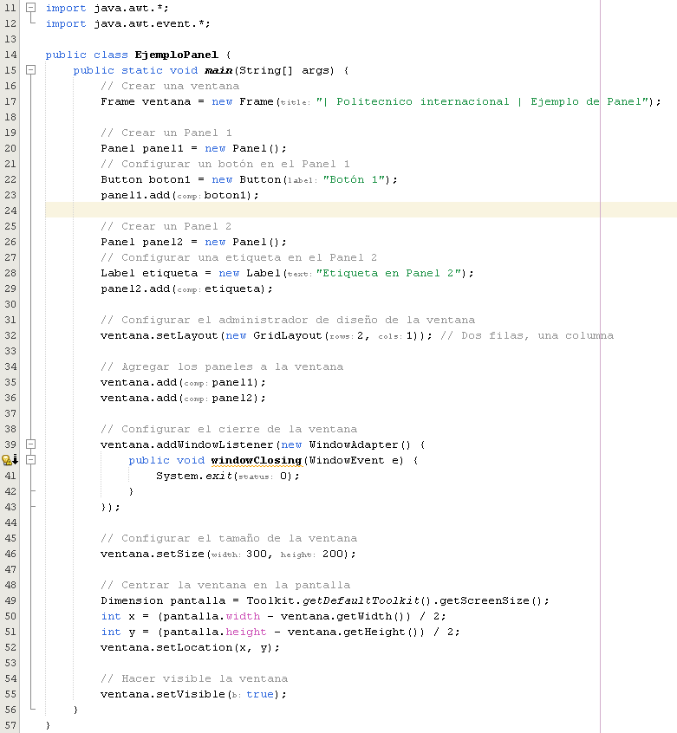
Java AWT Panel
politecnicointernacional.edu.co

Slide 88
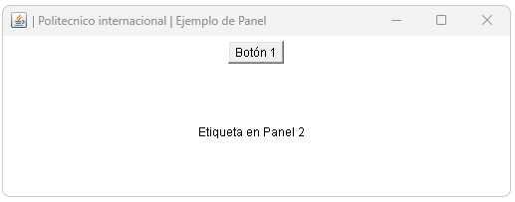
Java AWT Panel
politecnicointernacional.edu.co

Slide 89

Java AWT Dialog
Java AWT Dialog es un componente gráfico proporcionado por la biblioteca AWT (Abstract Window Toolkit) de Java. Sirve para crear ventanas de diálogo modales o no modales que se utilizan para interactuar con el usuario y recopilar información o confirmaciones específicas durante la ejecución de una aplicación.
politecnicointernacional.edu.co

Slide 90
Java AWT Dialog
Interacción de usuario: Proporciona una forma de interactuar con el usuario a través de ventanas emergentes que pueden mostrar información importante, recopilar datos o confirmar acciones.
Recopilación de datos: Puede utilizarse para recopilar datos del usuario, como formularios de entrada, selecciones de opciones o cualquier otro tipo de entrada.
Mensajes de alerta o confirmación: Se utiliza para mostrar mensajes de alerta o confirmación que requieren la atención o la acción del usuario antes de continuar con la aplicación.
politecnicointernacional.edu.co

Slide 91
Java AWT Dialog
Ventanas modales: Los diálogos pueden ser modales o no modales. Los diálogos modales bloquean la interacción con la ventana principal hasta que se cierre el diálogo, lo que garantiza que el usuario atienda el diálogo antes de continuar.
Personalización: Los diálogos se pueden personalizar con componentes como etiquetas, botones, campos de texto y otros elementos para adaptarse a las necesidades específicas de la aplicación.
Flujo de trabajo de la aplicación: Ayuda a controlar el flujo de trabajo de la aplicación al proporcionar una manera de pausar o detener temporalmente la ejecución hasta que se complete la interacción con el diálogo.
politecnicointernacional.edu.co

Slide 92
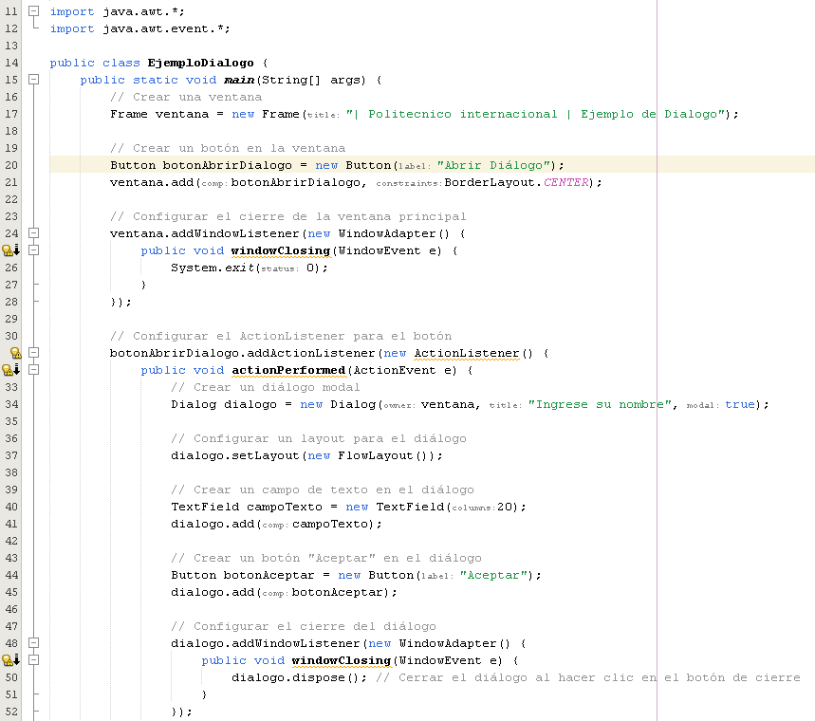
Java AWT Dialog
politecnicointernacional.edu.co

Slide 93
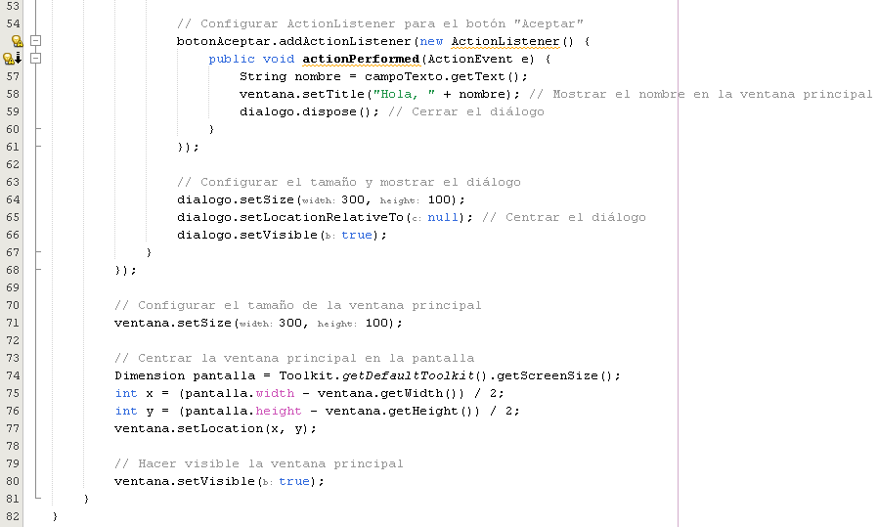
Java AWT Dialog
politecnicointernacional.edu.co

Slide 94
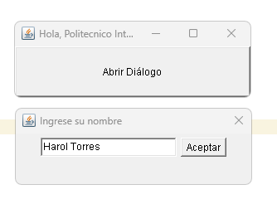
Java AWT Dialog
politecnicointernacional.edu.co

Slide 95
PORCENTAJES DE EVALUACIÓN
¿Preguntas?
politecnicointernacional.edu.co

Slide 96
PORCENTAJES DE EVALUACIÓN
CONCLUSIONES
politecnicointernacional.edu.co

